Slide 1
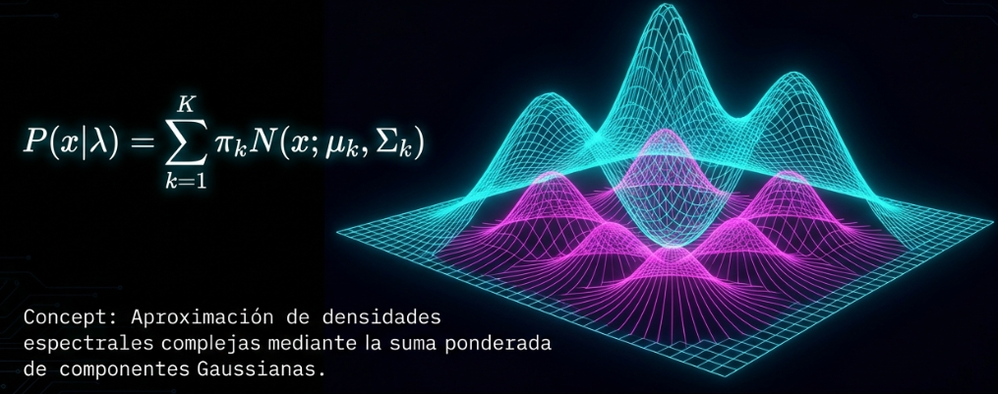
Procesamiento del Habla
86.53

Slide 2
Índice:
¿Por que Cepstrum?
Parametrización de los datos
Detección estadística de secuencias
Aplicación de HMM al habla
Reconocedor de gramática finita

Slide 3
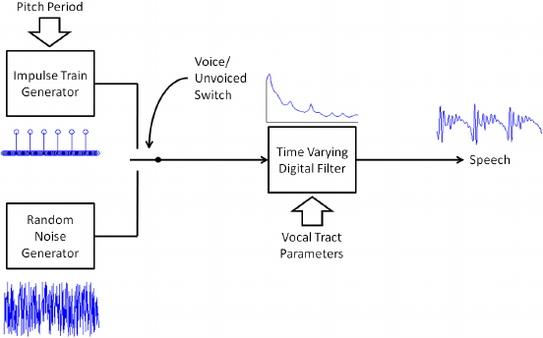
Modelo del tracto vocal
Fuente glotal:
Para sonidos sonoros (voiced) se modela con un tren de pulsos con cierta frec. fundamental
Sonidos sordos (unvoiced), es ruido blanco.
Tracto vocal:
Se describe mediante sus resonancias, los formantes.
Se modela como LTI

Slide 4
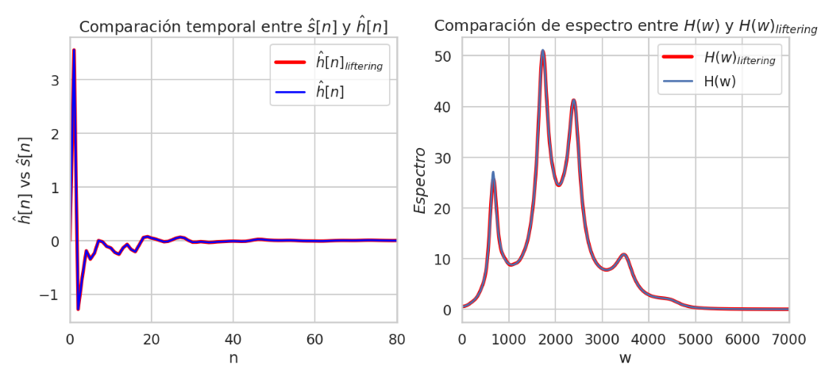
¿Por que Cepstrum?
Fo = 125Hz
Liftering en f=80Hz
Recuperó la envolvente del tracto vocal con cepstrum.

Slide 5
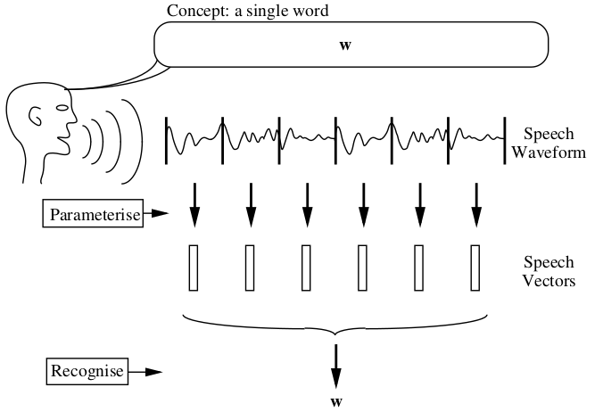
Parametrización de los datos.

Slide 6



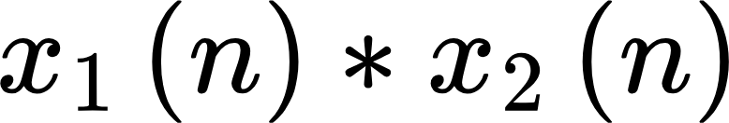
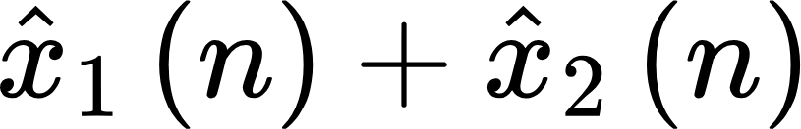
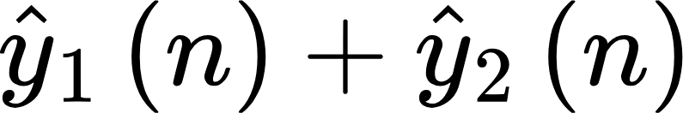
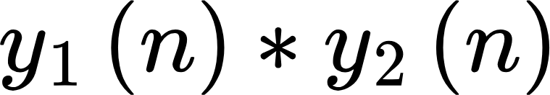




Parametrización de los datos - proc. homomórfico.
*
+
+
+
+
*
Sistema característico
*
+
+
*

Slide 7
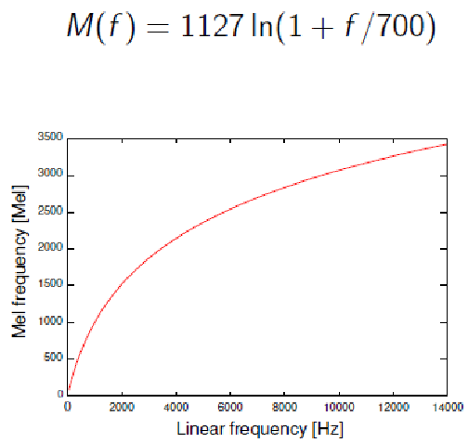
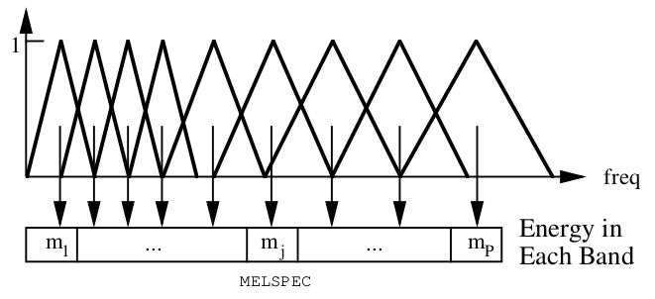
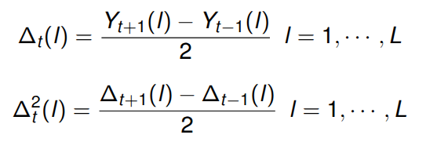
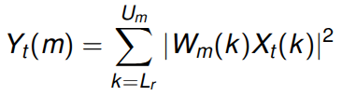
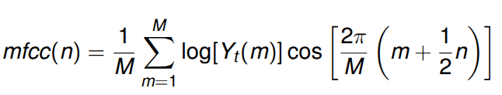
Parametrización de los datos - Mel freq.
Esto es agregar información biológica.

Slide 8
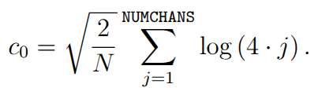
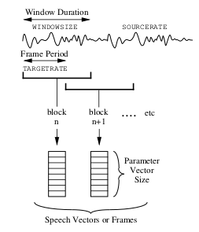
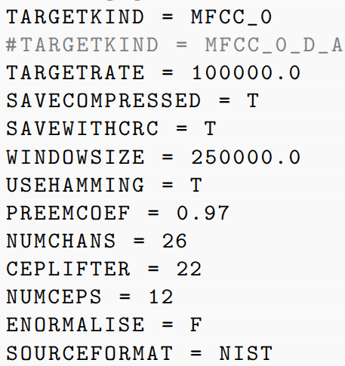
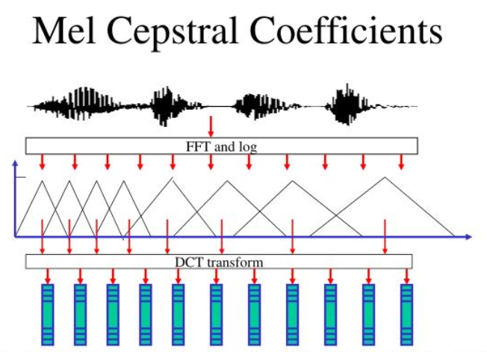


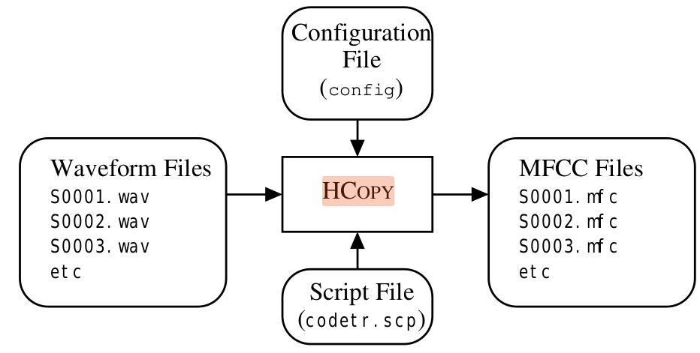

Parametrización de los datos
Mel-Cepstrum - HTK.
10ms
25ms
Calculo Energia

Slide 9
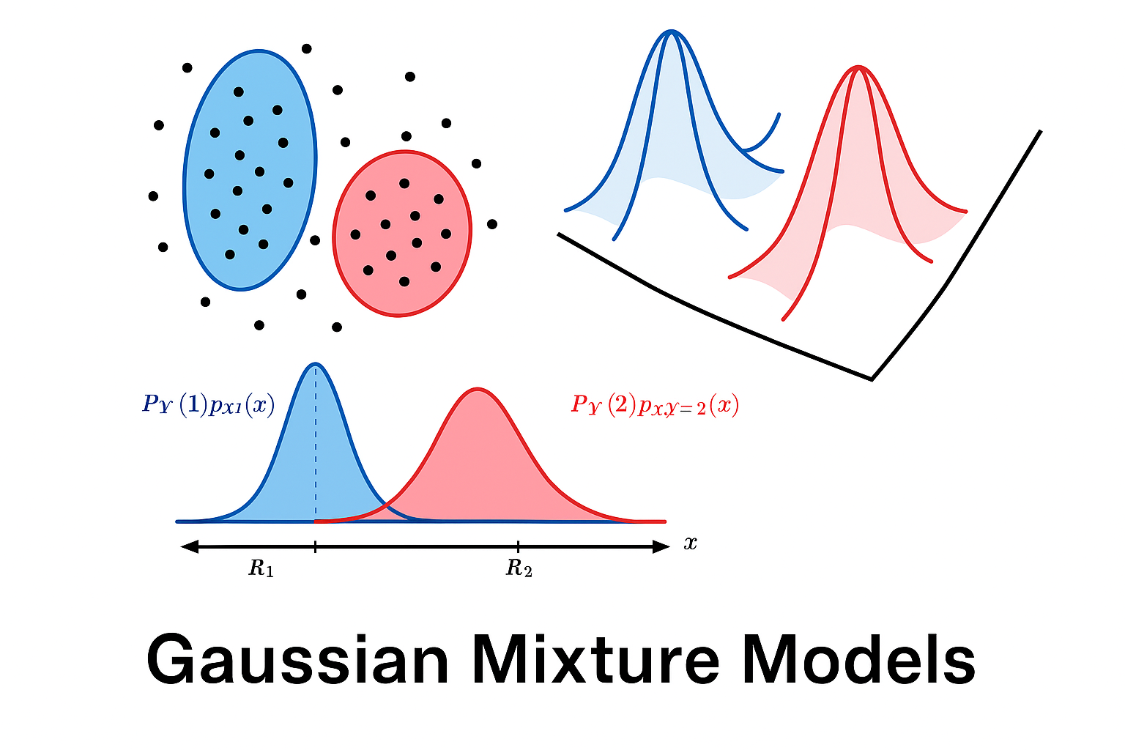

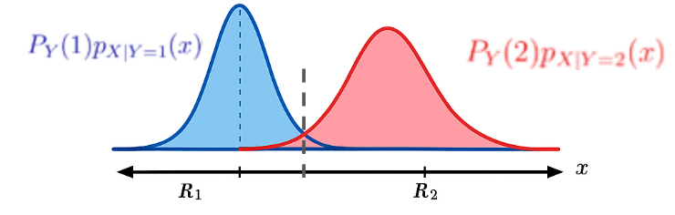

Detección estadística de secuencias.
Se modelan los datos con gaussianas.
Se usa la decisión bayesiana para clasificar formantes.
Es decir, elijo el máximo a posteriori.
Se usa el discriminante para la decisión, se deben calcular los parámetros a posteriori.

Slide 10
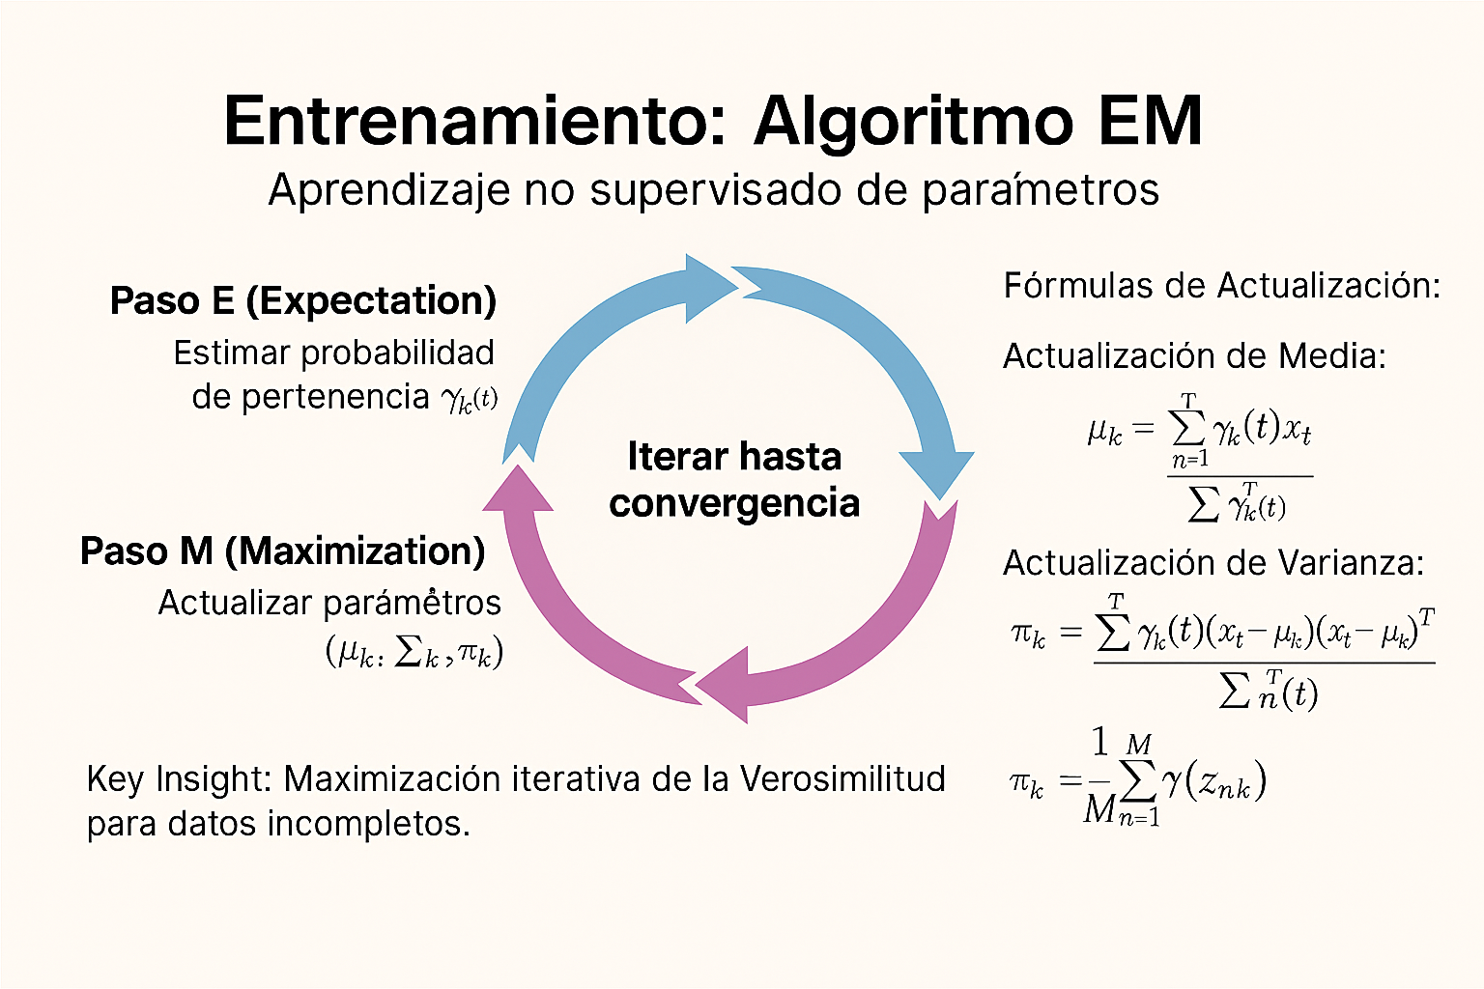

Detección estadística de secuencias - EM para GMM.

Slide 11
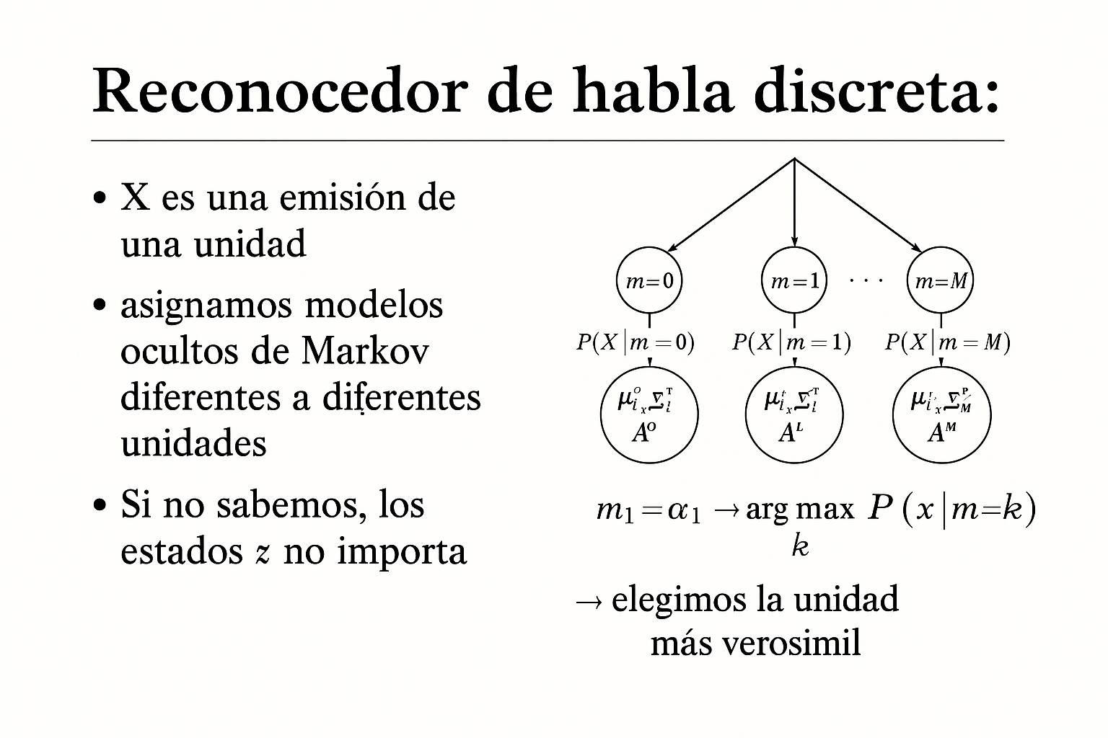
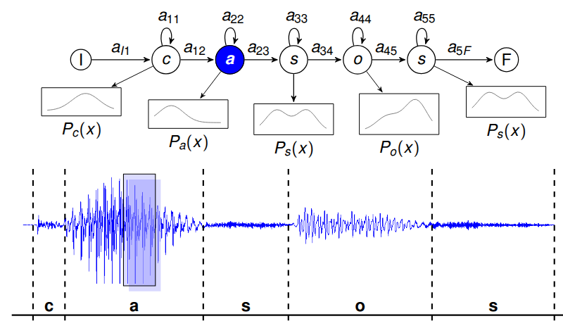
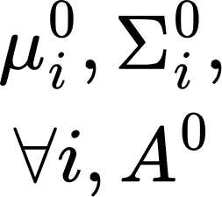
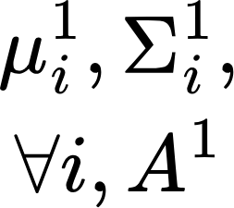
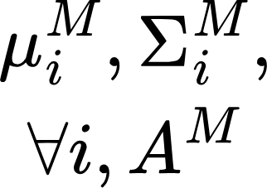

Detección estadística de secuencias - HMM.
Hipótesis 1 :
Hipótesis 2 :
i

Slide 12
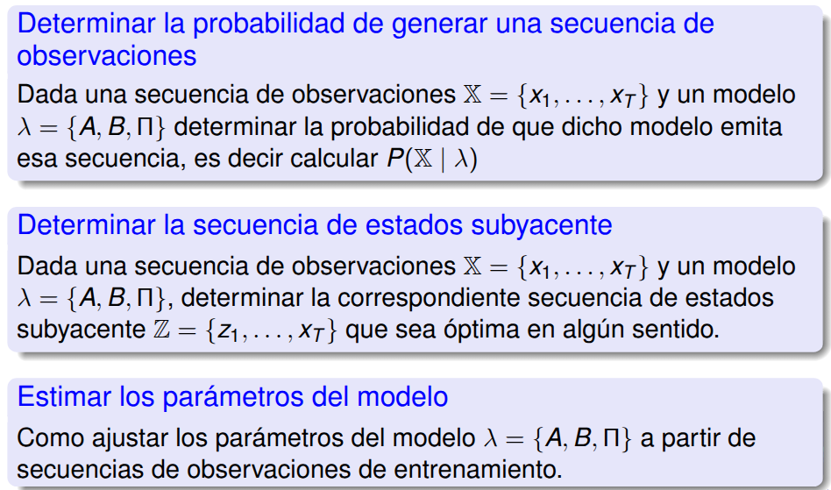
Detección estadística de secuencias - 3 problemas.

Slide 13



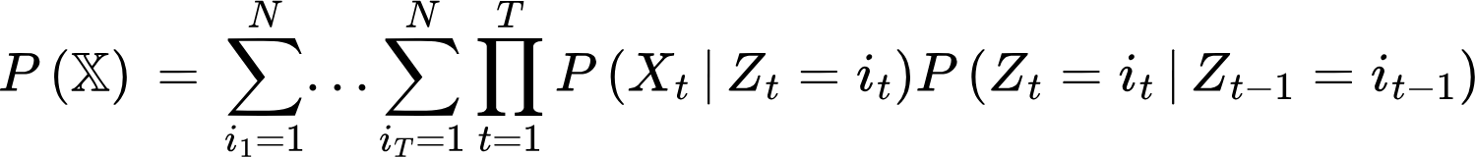

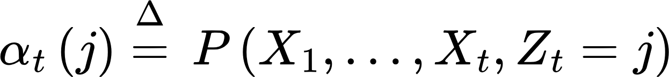
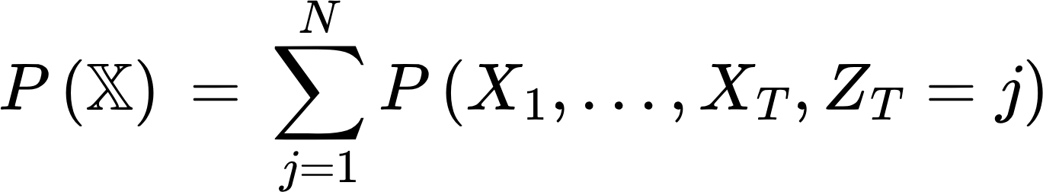
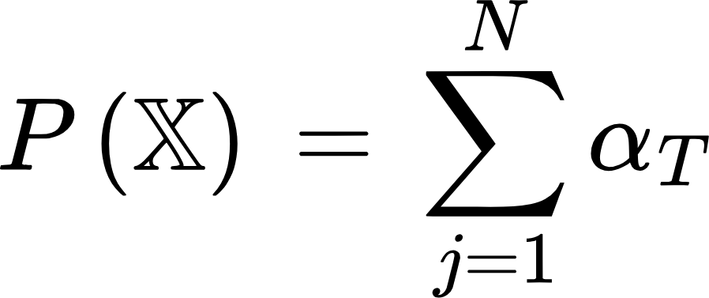
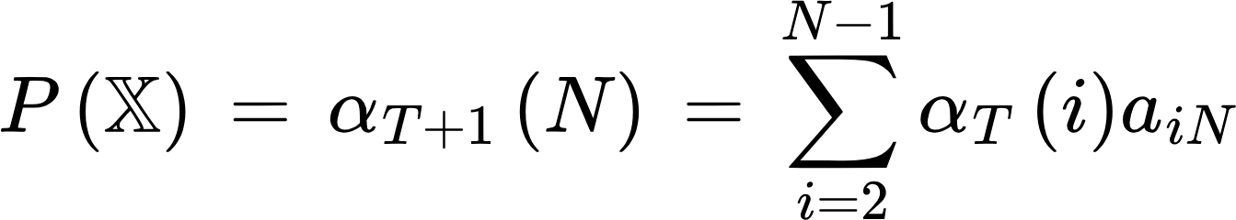

Detección estadística de secuencias - 1°.
Dada una secuencia de observaciones y un modelo determinar la probabilidad de que dicho modelo emita esa secuencia, es decir calcular
Se usa la recursión forward para un cálculo más eficiente.
Usando Bakis

Slide 14
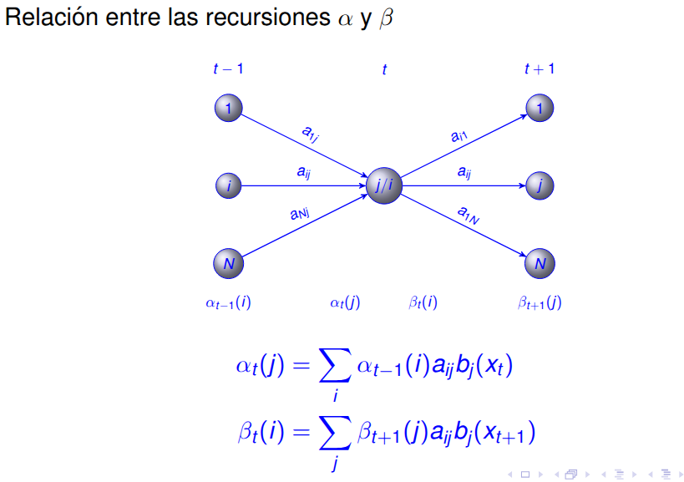
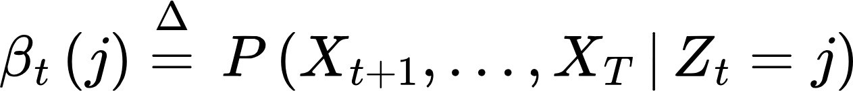
Detección estadística de secuencias - Forward-Backward°.

Slide 15

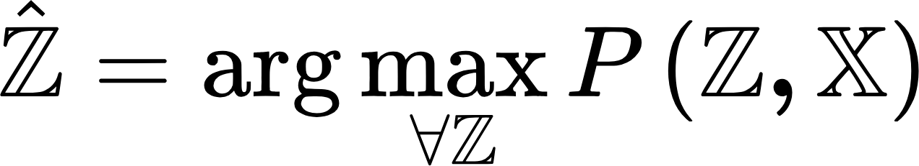
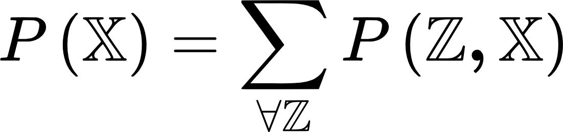
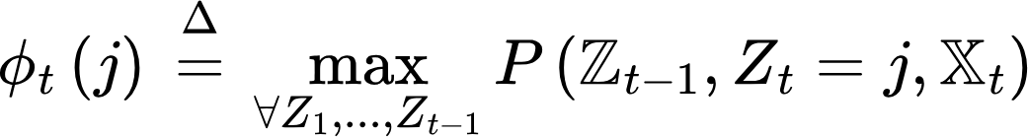
Detección estadística de secuencias - 2°-Viterbi.
Dada una secuencia de observaciones y un modelo determinar la correspondiente secuencia
de estados subyacentes que sea óptimo en algún sentido
similar a
Para resolver esto usamos un algoritmo similar a recursion forward.
Algoritmo Viterbi
De todas las secuencias que en el instante t se encuentran en el estado j nos dice la más probable para la secuencia de observaciones.

Slide 16
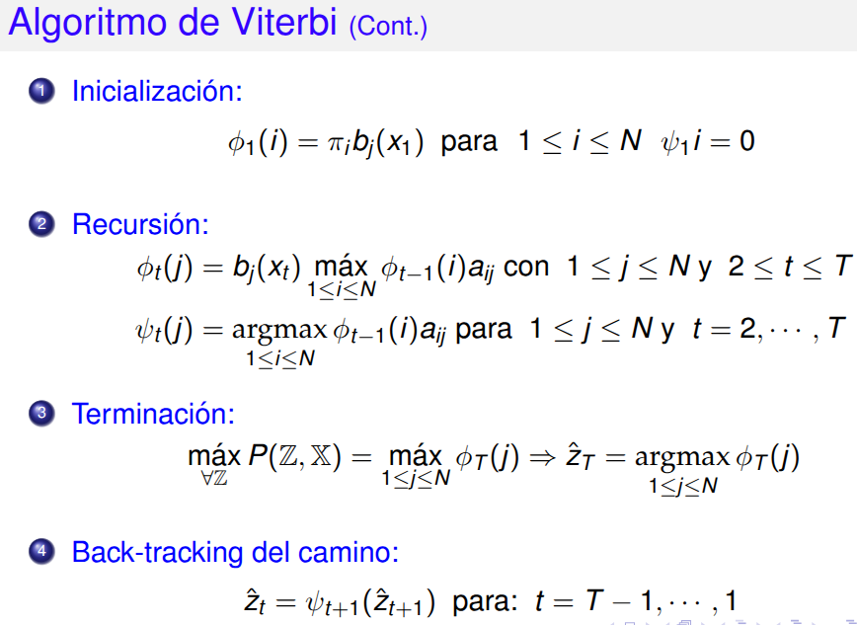
Detección estadística de secuencias - 2°-Viterbi.

Slide 17
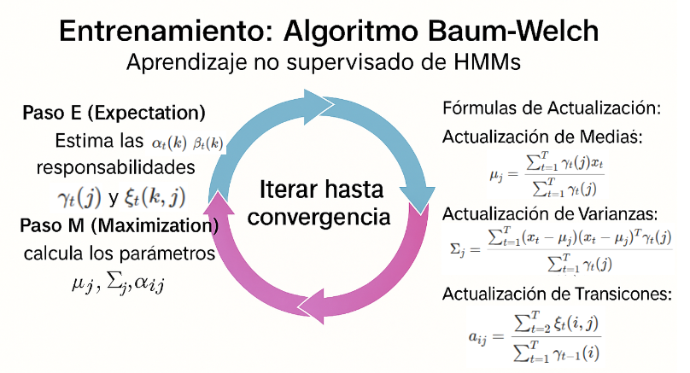
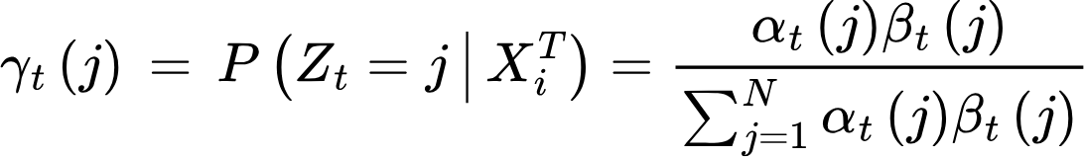
Detección estadística de secuencias - 3°-BW.
Cómo ajustar los parámetros del modelo a partir de secuencias de observaciones de entrenamiento.
La solución a usar la versión de EM para HMMs, llamado Baum-Welch.

Slide 18
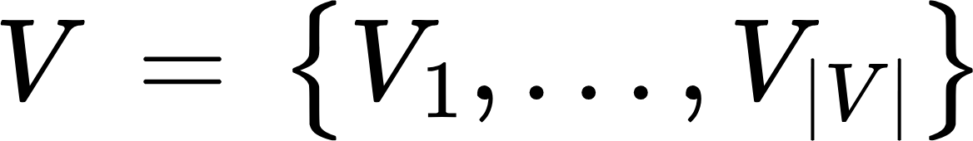

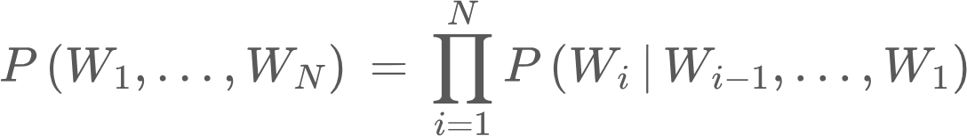
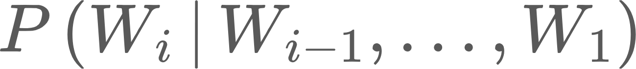
Aplicación de HMM al habla.
La idea es predecir la siguiente palabra de una frase.
Formalmente dado un vocabulario de posibles palabras
y una secuencia de palabras pertenecientes a dicho vocabulario
calcular la probabilidad de la siguiente palabra.
Otra forma de verlo es que el modelo asigne probabilidades a una secuencia.
Entonces hay que estimar cada una de estas probabilidades

Slide 19
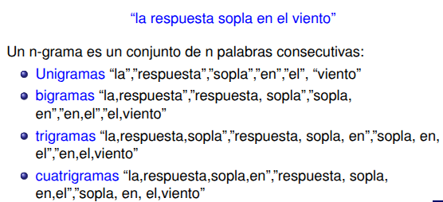
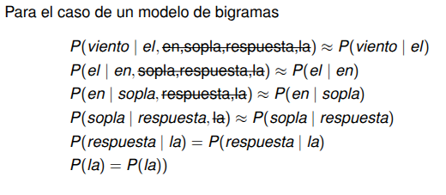
Aplicación de HMM al habla.
Se modela el habla con n-gramas, se utilizará los bigramas
Aparecen prob. nulas - overfitting.
Frases similares tienen probabilidades muy distintas.

Slide 20
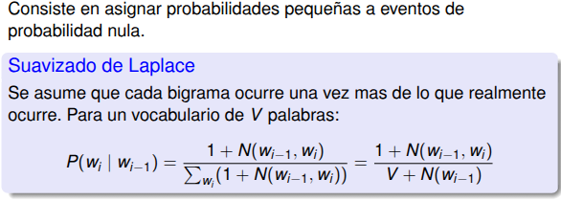
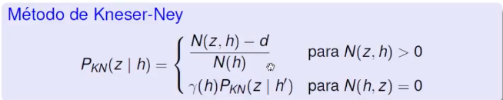

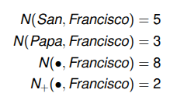
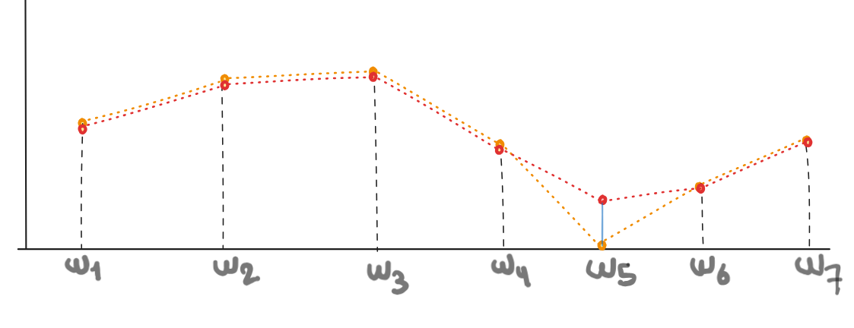
Aplicación de HMM al habla - Suavizados.
Kneser - Ney - (State of Art).
Existen otros métodos de suavizado:
Back-Off
Método del descuento absoluto

Slide 21
Reconocedor de gramática finita.
Hay tres tipos de reconocimiento del habla.
Habla discreta: Las W serán cada una de las palabras correspondiente al vocabulario, es decir, W0=Yo, W1=Si, W3=No.
Habla conectada: En este caso W representan secuencias de palabras,
W1={Yo,Si}, W2={Yo,No}, W3={No,No,No,No}, W4:{Si,No,No,Si,Si}
Gramática finita: Es un caso particular del de habla conectada en el que imponemos restricciones al modelo.

Slide 22
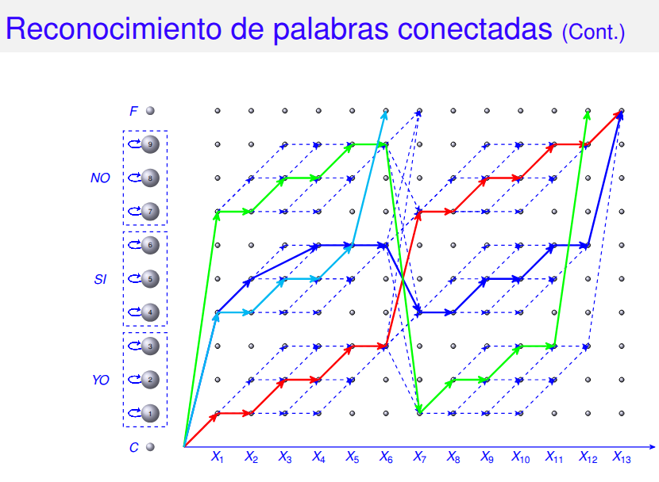
Reconocedor de gramática finita.
Vamos a modelar todas las palabras en un solo grafo.
Ai luego se aplica viterbi a todo el grafo.
Esto está muy bien pero aún hay problemas, van a haber palabras con poca probabilidad según ley de Zipf.
SI queremos agregar una nueva palabra debe ser entrenada, etc.
No conviene implementar modelos de palabras
La unión entre el estado final de una palabra y el inicial de la siguiente se rige por la probabilidad de transición entre palabras (afg)

Slide 23

Reconocedor de gramática finita.
Se propone modelizar su-unidades, usaremos Fonemas.
Con Bakis de tres estados es suficiente para modelarlas (eficiencia).
La cantidad de gaussianas por estados se obtendrá empíricamente.
No existen fonemas “raros”.
Se construye los HMM de palabras concatenando los HMM de fonemas.
Se puede crear cualquier modelo de palabra.

Slide 24

Reconocedor de gramática finita.

Slide 25


Reconocedor de gramática finita - Inicialización .
5 estados (3+2)
Inicialización Flat star
Manejo de silencios largo ‘sil’
Short pause ‘sp’

Slide 26



Reconocedor de gramática finita.
Si la gramática dice (llame | llamar) al <$digit>, la red prohíbe cualquier ruta que no siga ese orden exacto, reduciendo drásticamente el espacio de búsqueda para Viterbi comparado con el modelo de latino40

Slide 27




Reconocedor de gramática finita - Diccionario de palabras.
global.ded
wlist.gf
HDMan
dict_gf
Dicc. fuente
lexicon*
HDMan -m -w wlist.gf -g global.ded -n
monophones + sil -l ../ log / hdman_gf.log dict_gf lexicon lexicon . gf

Slide 28


Reconocedor de gramática finita - MFCC.
config_gf.hcopy
HCopy
Archivos
MFCC
genmfc_gf.*
HCopy -T 1 -C ../config/config_gf.hcopy -S genmfc_gf.test

Slide 29
Reconocedor de gramática finita - Entrenamiento.
Lista de paths entrenamiento
fonemas
a
entrenar
prototipo (i=0)
HCompV
modelo
HMM i
HERest
modelo
HMM i+1
transcripción de la señal de voz
MLF a nivel fonemas
2 pasadas por cada incremento
HEEd:

Slide 30
Reconocedor de gramática finita - Entrenamiento.
Fonos.
monofones+sil+sp
modelo
HMM i
HEEd
modelo
HMM i*
Script de edición.
edit2g
HERestx2
2 pasadas por cada incremento
HEEd:

Slide 31
Reconocedor de gramática finita - Testeo.
monofones+sil+sp
dict_gf
Listado de test data
test_gf.scp
HVite
mlfteset_gf
MLF
Ultimo modelo entrenado
HMMs
HVite -A -T 1 \
-C ../config/config \
-H ../modelos/hmm128g.2/macros \
-H ../modelos/hmm128g.2/hmmdefs\
-l ’*’ \
-i recout128g_gf \
-w ../lm/wdnet_gf \
-S test_gf.scp \
-p 0.0 \
-s 5.0 ../etc/dict_gf ../etc/monophones+sil+sp &
transcripción de la señal de voz
red de palabras
wdnet_gf

